Slide 1



Общественное движение «Серебряные волонтеры Бурятии»
Байкальский ресурсный центр по работе с людьми старшего возраста, созданный при поддержке Альянса «Серебряный возраст»
Региональный центр «серебряного» волонтерства Республики Бурятия,
Доброцентр03 «Молоды душой», созданные при поддержке Ассоциации волонтерских центров
Движение и центры созданы на базе Байкальского регионального общественного благотворительного фонда местного сообщества
Октябрь 2024

Slide 2



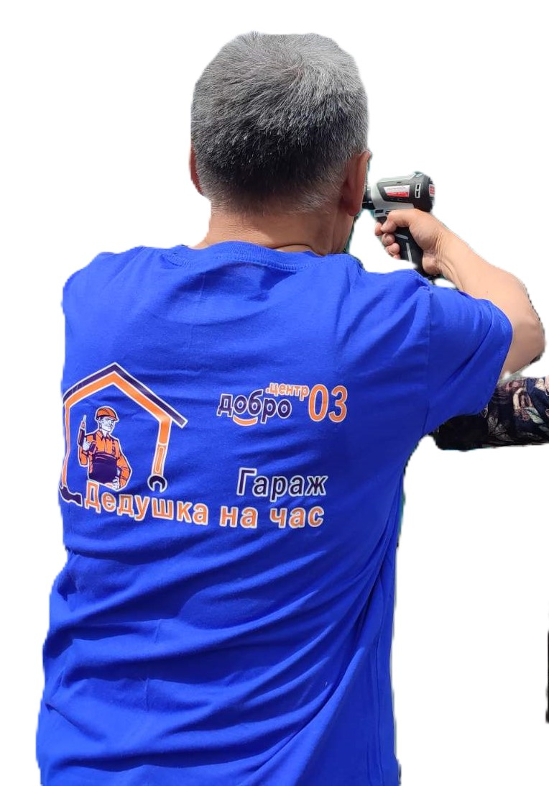
Портрет волонтера Бурятии -мужчины старшего возраста
Анатолий Грудинин - координатор общественного движения
«Серебряные волонтеры Бурятии»
Октябрь 2024 г.

Slide 3
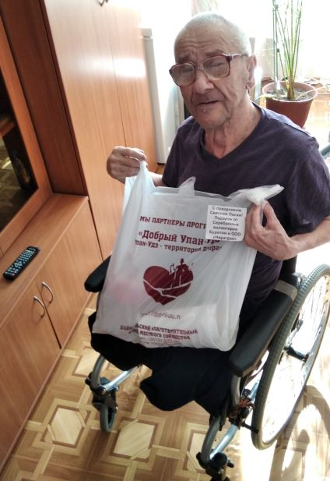
Решаемые проблемы
«Не видимые старики». По нашим оценкам в Бурятии проживают около 25000 -30000 одиноких престарелых людей, имеющих ряд болезей и ограничения в передвижении (официальных данных нет, расчеты проводились эмпирическим путем при выполнении проекта «Добрые соседи 148 квартала»).
Как правило, они не имеют близких родственников и друзей, которые бы регулярно их навещали и помогали по хозяйству.
По проведенному опросу все 100% испытывают проблемы с мелким ремонтом и работе по хозяйству
Проблемы приводят их
к снижению качества жизни из -за нарастания ограничений в движении;
ухудшению здоровья, стрессовым нагрузкам
к травматизму и преждевременной смерти

Slide 4
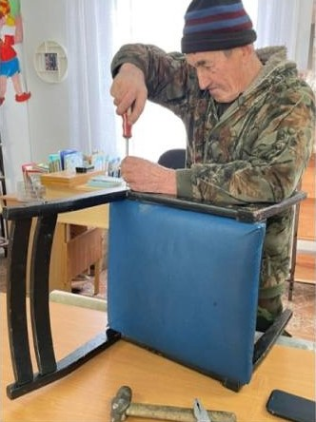
Цель минииследования
Выявить черты мужчины - волонтера старшего возраста, чтобы сделать среднестатистический портрет волонтера Бурятии - мужчины старшего возраста
Определить формы участия в волонтерской деятельности
Выявить мотивации
PS: Так как база исследования была небольшая, то оно не является репрезентативным (Доктор с.н. С.П.Татарова)

Slide 5
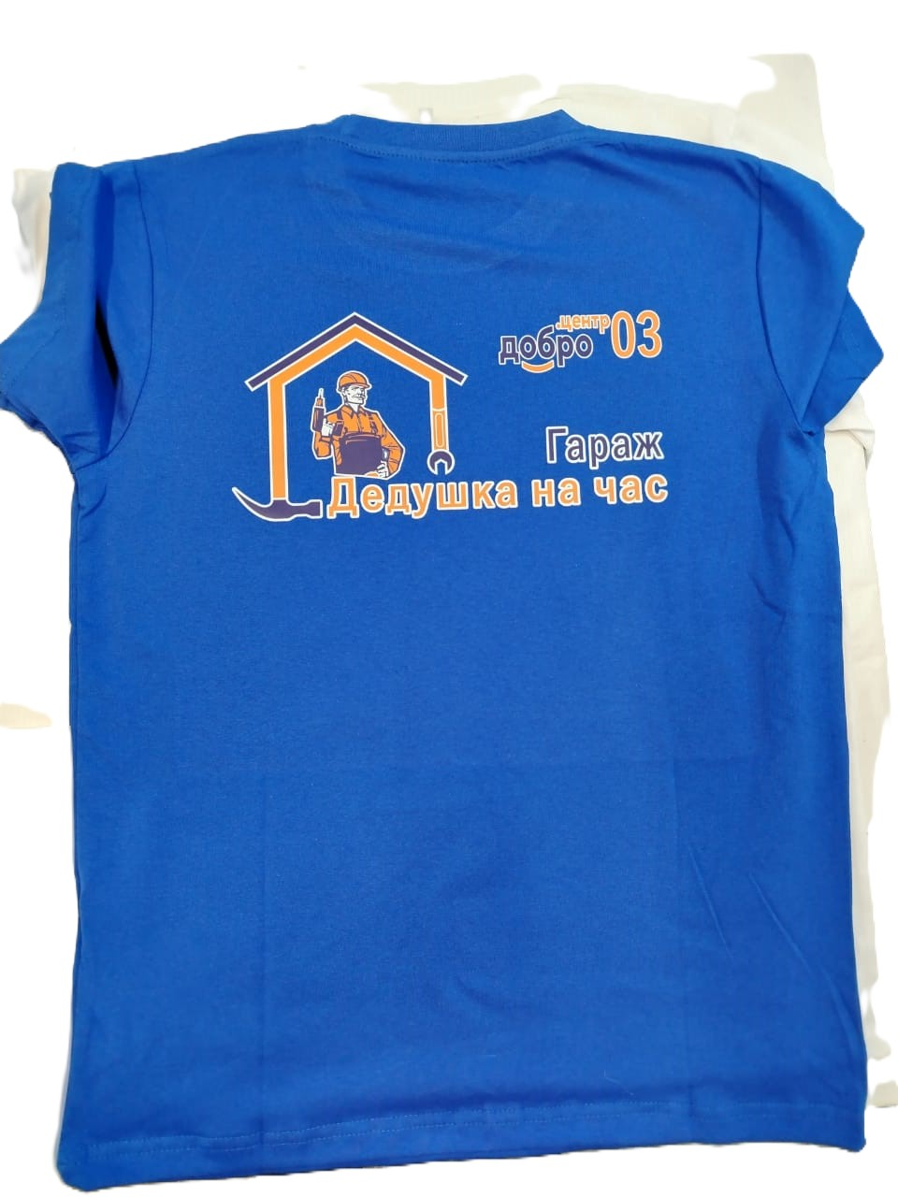
Что сделано
Подготовлена анкеты и проведен опрос престарелых людей по условиям жизни и требуемой помощи в мелком ремонте. Опрощены в 2024 году 92 человека из г. Улан-Удэ и трех сельских районов Бурятии
Совместно с профессором ВСГАКИ подготовлена анкета для опроса мужчин, с внесенными 16 формами участия по помощи престарелым людям в мелком ремонте и опрошено 32 мужчин
Подготовлена презентация «Особенности людей старшего возраста», с которой мы знакомим новых волонтеров
Прописана процедура проведения разговора с престарелым человеком, для того, что бы вызвать доверие и найти точки контакта
Подготовлена промоодежда для того, чтобы мошенники не смогли под видом волонтера прийти к престарелом человеку

Slide 6
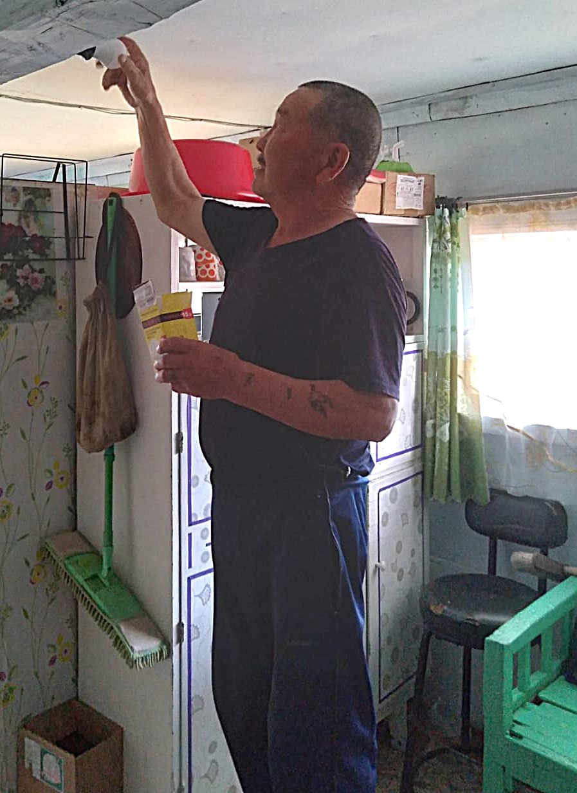
Портрет волонтера Бурятии -мужчины старшего возраста
В жизни основными видами занятий является просмотр телевизора – 65,6%,
Чаще всего это пенсионеры - 34,4 %, а также рабочие - 25%
Доход этих людей менее 25000 руб. – 56,3%
Как правило это мужчины, имеющие средне-профессиональное образование - 53,1%
В основном это люди, состоящие в официальном браке - 62,5%, одобрение супруги важно для них

Slide 7
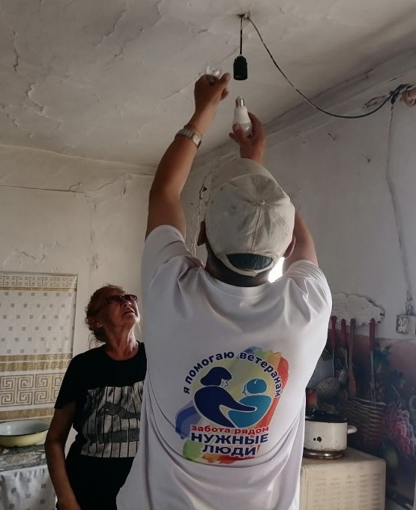
Кому и когда оказывают помощь
Помощь землякам чаще всего оказывают в том случае, если
кто-то попросит об этом – 34,4%,
постоянно помогают соседям или когда видят в этом необходимость 28,1% мужчин
Среди основных мотивов оказания помощи окружающим является
собственное желание помогать другим - 59,4%,
уважение и одобрение со стороны окружающих и близких людей -21,9%.

Slide 8
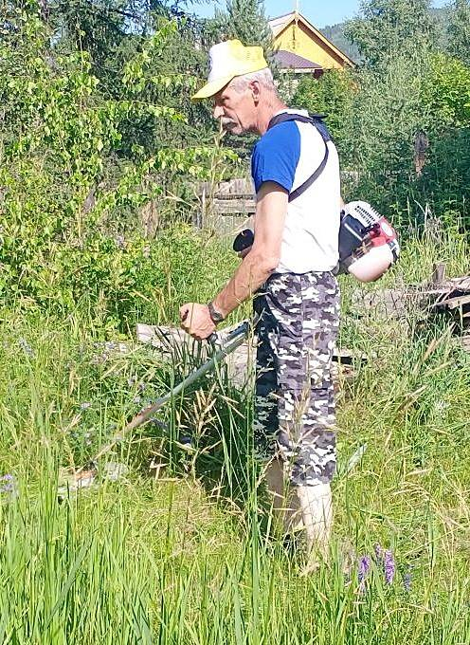
Какие работы могут выполнять
Мужчины готовы проводить работы, связанные
физически тяжелый труд (наколоть дров, принести воду) – 37,5%;
сельскохозяйственные работы – 28,1%
с механизированным трудом (накачать воду, скосить мотокосой траву и т.д.) – 25%
отделочные и строительные работы – 18,8%;

Slide 9
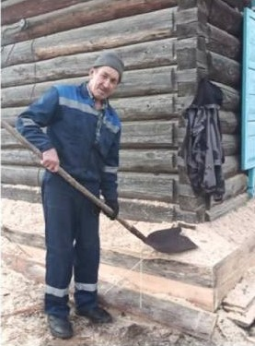
Формы и условия участия
могут посетить своих престарелых соседей, сделать осмотр и подсказать какой нужен материал и где его можно приобрести -31%
есть свои инструменты для мелкого ремонта, но не готовы использовать их для помощи другим, нужно предоставить инструмент для ремонта – 25%
есть свои инструменты для мелкого ремонта, мужчина готов просто безвозмездно помогать престарелым людям -22%
могут принять участие в совместных проектах с местными органами власти и общественными организациями по помощи престарелым жителям – 22%
готовы помочь престарелым людям, но взамен хотят, чтобы кто то помог им в тех областях, в которых они не очень сильны – 17%

Slide 10
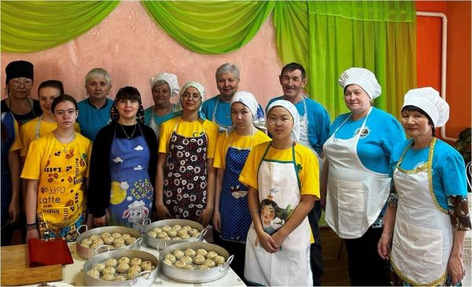
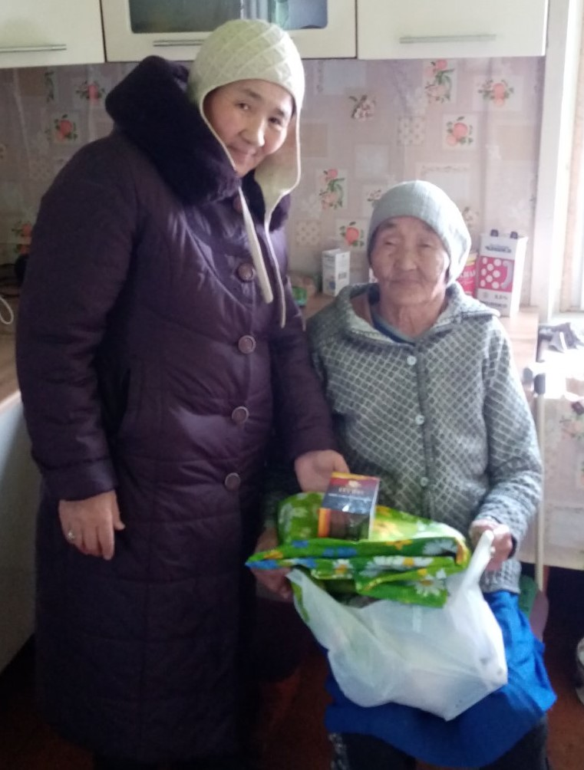
Добрые соседи Бурятии: ежегодные добрососедские акции
Всебуряский фестиваль бууз - преподношение бурятских бууз престарелым соседям, ветеранам и детям из малообеспеченных семей, детям с особыми потребностями и детям сиротам
Мечты невидимых стариков - вручение новогодних подарков и исполнение желаний престарелых соседей, ветеранов, детей из малообеспеченных семей, детей с особыми потребностями и детей сирот
Дарю тепло - обеспечение дровами престарелых людей, родителей участников СВО и членов их семей. Данная акция была инициирована группой «Рожденные помогать» из Тарбагатайского района и подхвачена инициативными группами и муниципалитетами 5 районов
Забота о пожилых - обеспечение продовольственными наборами престарелых людей и малообеспеченных людей
Дедушка на час - помощь престарелым людям в мелком ремонте и по хозяйству
Подари тепло - вручение постельного белья в день рождения престарелым людям
Спой для ветерана - музыкальные поздравления вокальными группами движения «Серебряные волонтеры Бурятии» ветеранов и престарелых людей к 9 мая и ко Дню пожилых
Мы и внуки - настаничество, патриоитеческие акции, проведение уличных мероприятий для соседских детей
Тимуровцы в помощь ветеранам - оказание помощи учащимися колледжей, школьниками по хозяйству, поздравление с праздниками
Дети войны - поздравление с праздниками детей войны
Торопыжкам с любовью - вязание бабушками шерстяных
вещей для недонощенных деток

Slide 11
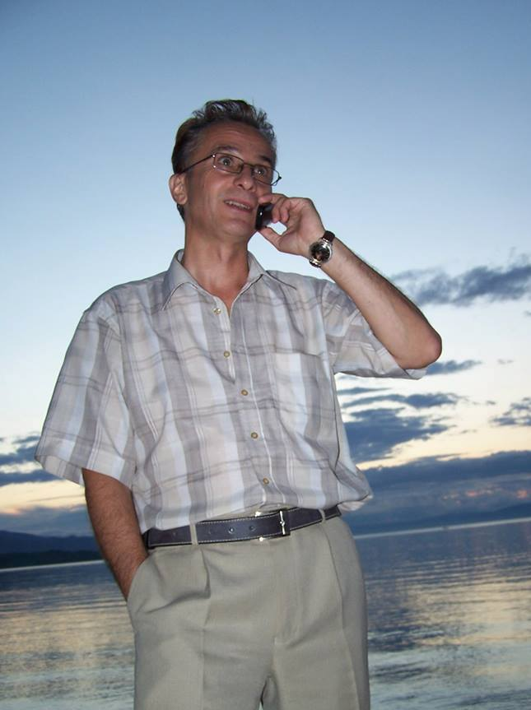
Контакты
Адрес: Республика Бурятия, г. Улан-Удэ, проспект Победы 11
Телефон: 8 924 650 26 26
Эл. почта bbfond@list.ru

